Slide 1
Расходы районного бюджета
Расходы бюджета – выплачиваемые из бюджета денежные средства, за исключением средств, являющихся источниками финансирования дефицита бюджета
Распределение расходов в районном бюджете
По функциям местного самоуправления – «отраслевая» структура расходов
По органам местного самоуправления – «ведомственная» структура расходов
По муниципальным программам –
«программная» структура расходов

Slide 2
Расходы бюджета муниципального образования «Ленский муниципальный район»
2023 год исполнение
878 660,6 тыс. рублей
2024 год план
949 912,2 тыс. рублей
2025 год план
928 783,4 тыс. рублей

Slide 3
Отраслевая структура расходов районного бюджета
Показатель | 2023 год (отчет) | 2024 год (отчет) | 2025 год (план)
РАСХОДЫ, ВСЕГО | 861 255,0 | 878 660,6 | 928 783,4
Общегосударственные вопросы | 75 930,0 | 100 345,1 | 122 389,3
Национальная оборона | 1 184,4 | 1390,8 | 1 879,2
Национальная безопасность и правоохранительная деятельность | 578,6 | 274,4 | 584,0
Национальная экономика | 21 983,9 | 33 001,6 | 24 226,2
Жилищно-коммунальное хозяйство | 60 741,6 | 10 617,1 | 3 881,3
Охрана окружающей среды | 1 044,9 | 5 376,0 | 2 153,8
Образование | 584 970,8 | 600 491,8 | 654 457,3
Культура и кинематография | 66 224,0 | 78 508,7 | 78 437,5
Социальная политика | 34 750,5 | 34 533,2 | 26 407,4
Физическая культура и спорт | 1 542,3 | 1 727,7 | 2 458,8
Обслуживание муниципального долга | 437,7 | 158,4 | 2 613,9
Межбюджетные трансферты | 11 866,3 | 12 235,6 | 9 294,7

Slide 4
Социальная сфера

Slide 5
ОБЩЕГОСУДАРСТВЕННЫЕ РАСХОДЫ

Slide 6
Муниципальные программы
Программы
социальной направленности
Программы
направленные на решение
общегосударственных вопросов
Программы
в сфере экономики и ЖКХ

Slide 7
Муниципальные программы социальной направленности
-Развитие образования Ленского муниципального района
Развитие местного самоуправления в МО «Ленский муниципальный район»
и поддержка социально ориентированных некоммерческих организаций
-Развитие сферы культуры МО «Ленский муниципальный район»
-Профилактика безнадзорности и правонарушений несовершеннолетних
на территории МО «Ленский муниципальный район»
-Развитие физической культуры, спорта, туризма, повышение эффективности
реализации молодежной и семейной политики в
МО «Ленский муниципальный район»
7

Slide 8
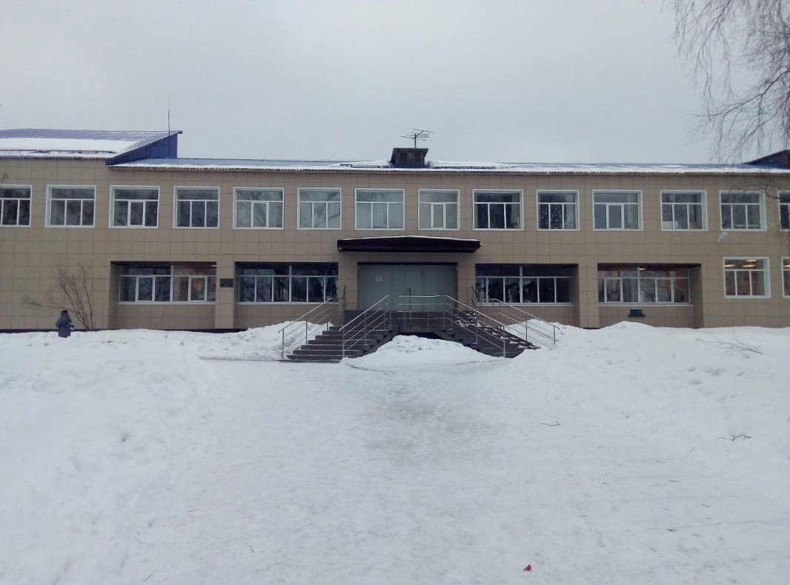
Муниципальная программа «Развитие образования Ленского муниципального района»
Реализация общеобразовательных программ
2023 год – 613,1 млн.рублей
2024 год – 638,1 млн.рублей
2025 год – 648,4 млн. рублей
Компенсация родительской платы за присмотр и
уход за ребёнком в образовательных
организациях, реализующих образовательную
программу дошкольного образования
Обеспечение предоставления жилых помещений
детям-сиротам и детям, оставшимся без попечения
родителей, лицам из их числа по договорам
найма специализированных жилых помещений
Мероприятия по оздоровлению детей
Совершенствование системы выявления и
развития талантов детей

Slide 9
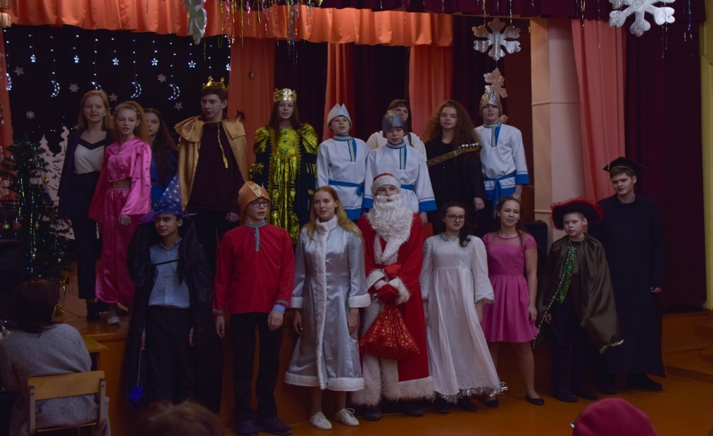
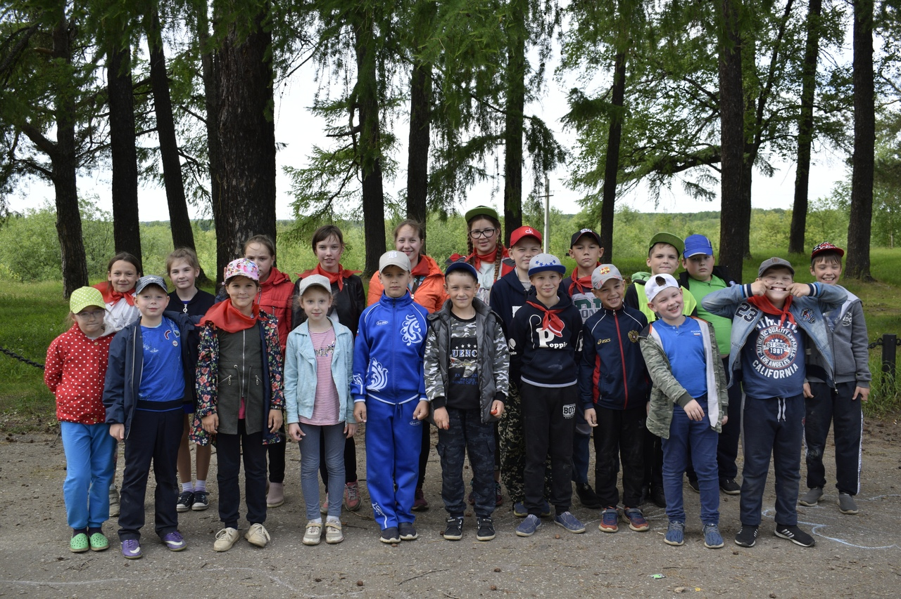
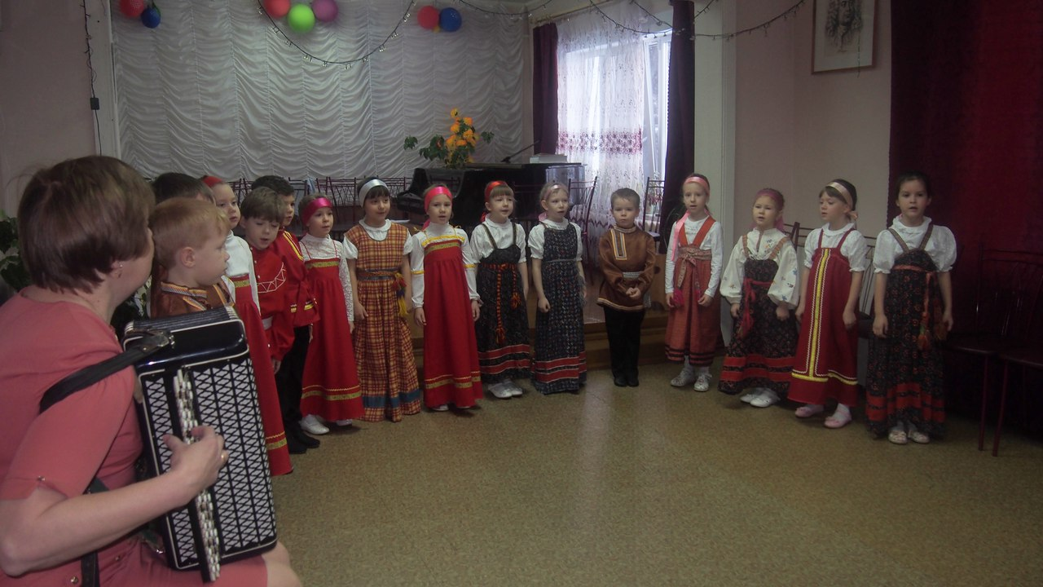
МП «Развитие образования Ленского муниципального района» (расходы на дополнительное образование детей на 2025 год 24 882,7 тыс. рублей)

Slide 10
МП «Развитие образования Ленского муниципального района»
 | 2023 год | 2024 год | 2025 год
Дошкольное образование | 159 055,1 | 161 807,7 | 169 903,5
Общее образование | 359 804,7 | 384 887,3 | 400 072,8
Дополнительное образование детей | 42 362,0 | 38 606,0 | 24 882,7
Молодёжная политика | 452,9 | 215,00 | 2 019,8
Другие вопросы в области образования | 37 938,9 | 41 936,8 | 33 314,7
Охрана семьи и детства | 13 438,5 | 19 391,4 | 18 175,9

Slide 11
МП«Развитие местного самоуправления в МО «Ленский муниципальный район» и поддержка социально ориентированных некоммерческих организаций»
Старшее поколение
оплата проезда в общественном транспорте
2023 год – 0,0 тыс.рублей
2024 год – 3,3 тыс.рублей
2025 год – 0,0 тыс. рублей
Развитие территориального общественного самоуправления
2023 год – 1 719,1 тыс.рублей
2024 год – 1 094,3 тыс.рублей
2025 год – 0,0 тыс. рублей
Содействие развитию социально-ориентированных некоммерческих организаций
2023 год – 87,0 тыс.рублей
2024 год- 146,2 тыс.рублей 2025 год- 95,0 тыс.рублей
Поддержка инициативных проектов, выдвигаемых для получения финансовой поддержки из областного бюджета в рамках регионального проекта «Комфортное Поморье»
2025 год – 2 870,8 тыс. рублей

Slide 12
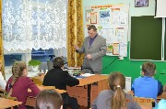
МП «Профилактика безнадзорности и правонарушений несовершеннолетних на территории МО «Ленский муниципальный район»
2023 год – 1 758,2 тыс. рублей
2024 год – 1 852,8 тыс. рублей
2025 год – 1 861,1 тыс. рублей
 | 2023 | 2024 | 2025
Профилактика безнадзорности и правонарушений несовершеннолетних | 1 741,3 | 1 804,8 | 1 821,1
Профилактика преступлений и иных правонарушений | 16,9 | 48,0 | 40,0

Slide 13
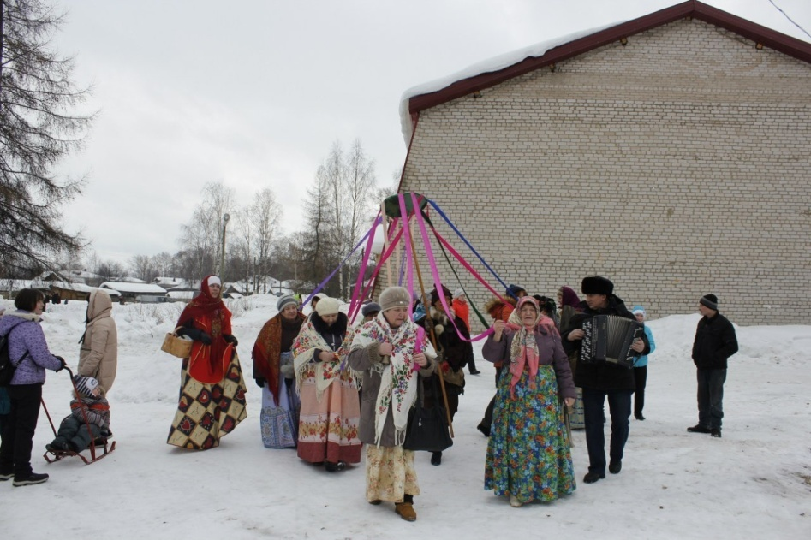
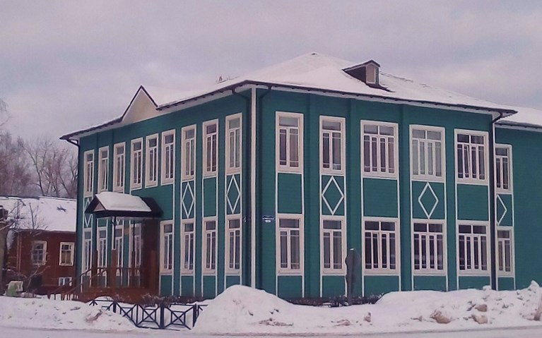
МП «Развитие сферы культуры в Ленском районе»
.
 | 2023 | 2024 | 2025
Библиотечное обслуживание населения | 23 918,4 | 24 627,3 | 24 771,1
Организация досуга, туристских и культурно-развлекательных программ | 44 074,4 | 42 798,5 | 42 545,6
Организация музейной деятельности | 10 372,9 | 11 185,3 | 11 120,8
Развитие системы дополнительного образования в сфере культуры и искусства | 0,0 | 0,0 | 17 079,0
ИТОГО | 78 365,7 | 78 611,2 | 95 516,5

Slide 14
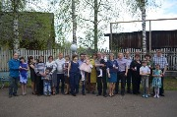
МП «Развитие физической культуры, спорта, туризма, повышение эффективности реализации молодежной и семейной политики в МО «Ленский муниципальный район»
2023 год – 5 117,0 тыс.рублей
2024 год – 5 324,2 тыс.рублей
2025 год – 4 444,3 тыс. рублей
Осуществление государственных полномочий
по выплате вознаграждений
профессиональным опекунам
2023 год – 0,0 тыс.рублей
2024 год – 137,4 тыс.рублей
2025 год – 142,9 тыс. рублей
Осуществление государственных полномочий
по организации и осуществлению
деятельности по
опеке и попечительству
2023 год – 3 047,1 тыс.руб.лей
2024 год – 3 158,4 тыс.рублей
2025 год – 3 186,9 тыс. рублей

Slide 15
Муниципальные программы в сфере экономики и ЖКХ
Создание условий для развития сельского хозяйства в МО «Ленский муниципальный район»;
-Развитие малого и среднего предпринимательства на территории МО «Ленский
муниципальный район»;
Развитие торговли на территории МО «Ленский муниципальный район»;
-Ремонт и содержание сети автомобильных дорог, находящихся в собственности
МО «Ленский муниципальный район»;
Развитие общественного пассажирского транспорта муниципального образования «Ленский
муниципальный район»;
Комплексное развитие сельских территорий МО «Ленский муниципальный район»;
Развитие имущественно-земельных отношений в МО «Ленский муниципальный район»;
Энергосбережение и повышение энергетической эффективности муниципального образования
«Ленский муниципальный район».

Slide 16
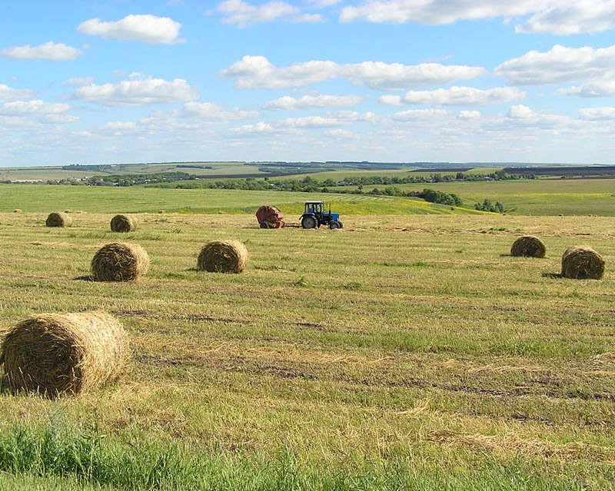
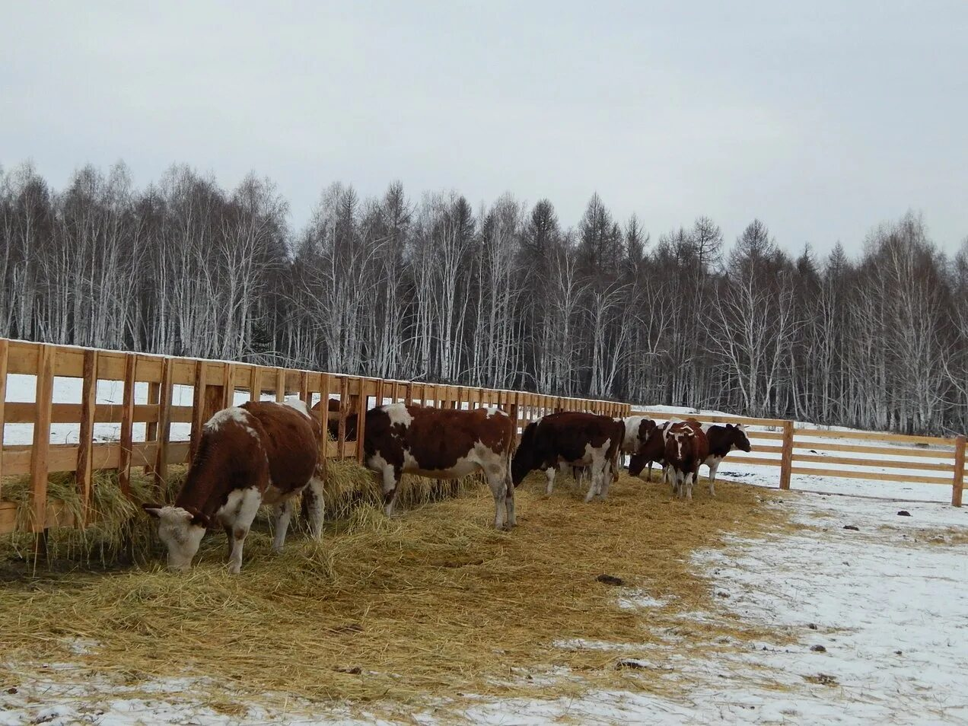
МП «Создание условий для развития сельского хозяйства в
МО «Ленский муниципальный район»
2023 год – 0,0 тыс.рублей
2024 год – 30,0 тыс.рублей
2025 год – 30,0 тыс.рублей
16

Slide 17
МП «Развитие малого и среднего предпринимательства на территории МО «Ленский муниципальный район»
Развитие механизмов финансовой поддержки субъектов малого и среднего предпринимательства
2023 год – 0,0 тыс. рублей
2024 год – 300,0 тыс. рублей
2025 год – 0,0 тыс. рублей
Стимулирование развития и повышение привлекательности предпринимательской деятельности
2023 год – 30,0 тыс. рублей
2024 год – 30,0 тыс. рублей
2025 год – 30,0 тыс. рублей

Slide 18
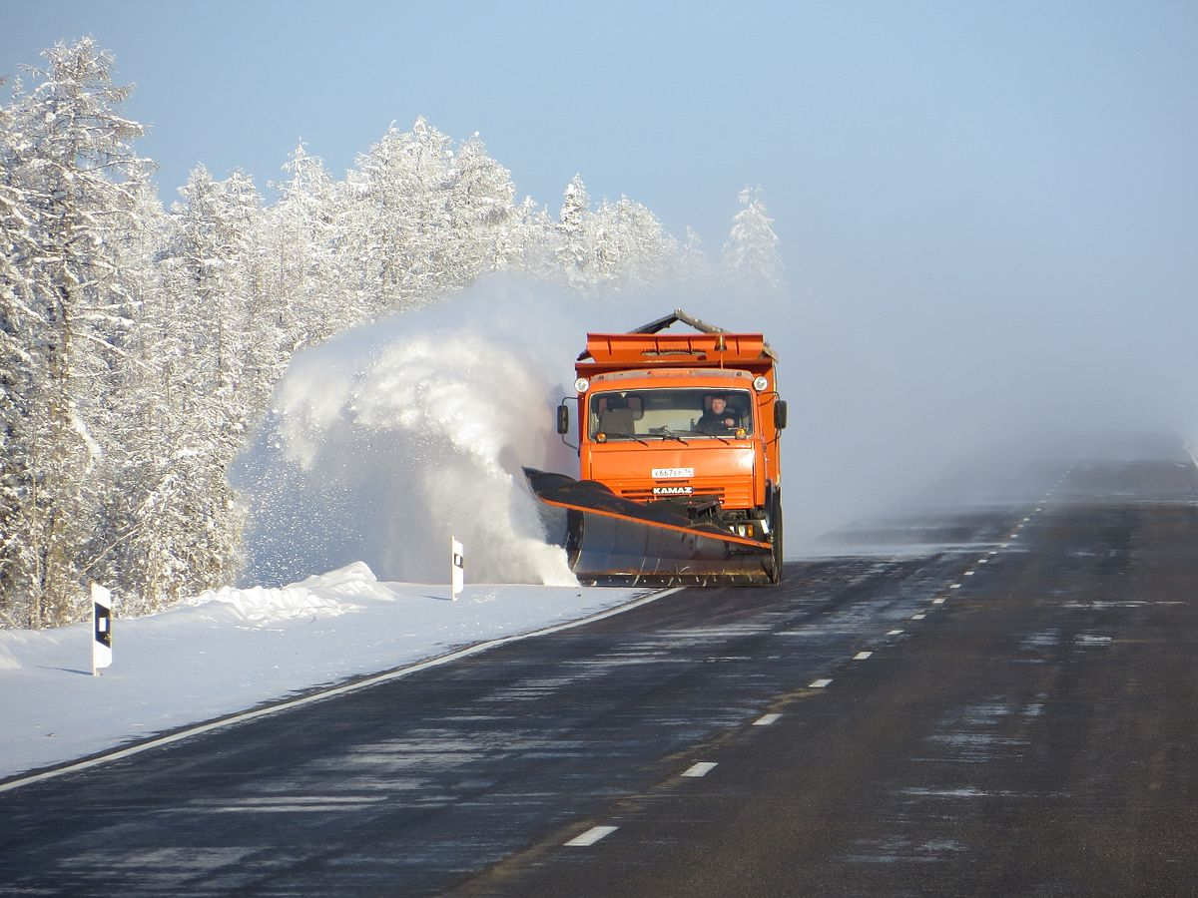
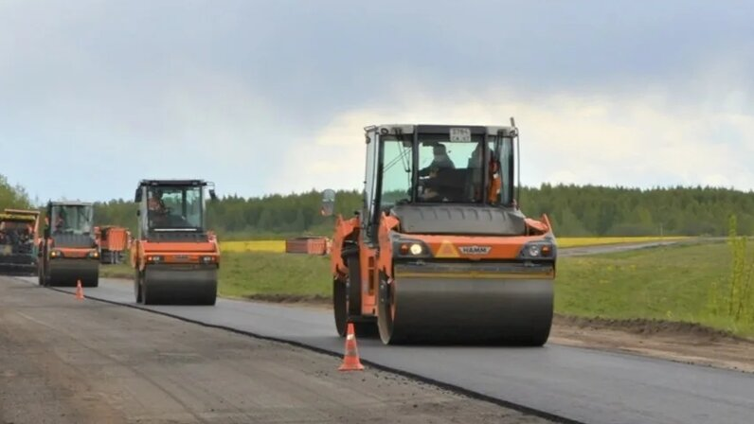
МП «Ремонт и содержание сети автомобильных дорог, находящихся в собственности МО «Ленский муниципальный район»
2023 год – 21,4 млн.рублей 2024 год – 18,9 млн.рублей
2025 год – 20,3 млн.рублей
Содержание автомобильных дорог
19,8 млн. рублей
Ремонт автомобильных дорог
479,5 тыс. рублей

Slide 19
Муниципальная программа «Развитие торговли на территории МО «Ленский муниципальный район»
Доставка муки и лекарственных средств в
районы Крайнего Севера и приравненные
к ним местности с ограниченными
сроками завоза грузов
2023 год – 600,0 тыс.рублей
2024 год – 558,1 тыс. рублей
2025 год – 558,1 тыс. рублей
2023 год – 887,9 тыс. рублей
2024 год – 727,3 тыс. рублей
2025 год – 593,1 тыс. рублей
Осуществление государственных полномочий
по формированию торгового реестра
2023 год – 35,0 тыс.рублей
2024 год – 35,0 тыс.рублей
2025 год – 35,0 тыс. рублей
Создание условий для обеспечения
поселений и жителей городских округов
услугами торговли
2023 год – 252,9 тыс.рублей
2024 год – 134,2 тыс.рублей
2025 год – 0,0 тыс.рублей

Slide 20
МП «Развитие общественного пассажирского транспорта муниципального образования «Ленский муниципальный район»

Slide 21
МП «Комплексное развитие сельских территорий МО «Ленский муниципальный район»

Slide 22
МП «Развитие имущественно-земельных отношений в МО «Ленский муниципальный район»
Подпрограмма № 1
«Эффективное управление муниципальным имуществом на территории МО «Ленский муниципальный район».
Задача 1: Реализация мероприятий по содержанию и ремонту имущества, находящегося в собственности МО «Ленский муниципальный район».
Задача 2: Реализация мероприятий по повышению эффективности использования и совершенствования процессов учета имущества, находящегося в собственности МО «Ленский муниципальный район».
Задача 3: Усиление контроля эффективности использования муниципального имущества.
2023 год – 10 744,7 тыс. рублей
2024 год – 9 960,7 тыс. рублей
2025 год – 7 159,9 тыс. рублей
Подпрограмма № 2
«Эффективное управление земельными ресурсами на территории МО «Ленский муниципальный район».
Задача 1. Реализация мероприятий по землеустройству и землепользованию на территории МО «Ленский муниципальный район».
Задача 2. Удовлетворение потребностей физических и юридических лиц в земельных участках для строительства и иных целей.
Задача 3. Удовлетворенность в предоставлении земельных участков отдельным категориям граждан.

Slide 23
МП «Обеспечение качественным, доступным жильем и объектами инженерной и транспортной инфраструктуры населения Ленского района»
Задача 1. Повышение уровня доступности жилья и создание условий для развития индивидуального жилищного строительства в Ленском районе.
2023 год –19 485,4 тыс. рублей
2024 год – 9 740,7 тыс. рублей
2025 год – 695,7 тыс. рублей
Задача 2. Сокращение аварийного жилищного фонда и повышение качества жилищного обеспечения населения.

Slide 24
Муниципальные программы, направленные на решение общегосударственных вопросов
Совершенствование системы муниципальной службы
Управление муниципальными финансами МО «Ленский
муниципальный район» и муниципальным долгом
МО «Ленский муниципальный район»
Совершенствование муниципального управления
в МО «Ленский муниципальный район»

Slide 25
МП «Управление муниципальными финансами МО «Ленский муниципальный район» и муниципальным долгом МО «Ленский муниципальный район»
2023 год – 25,1 млн.рублей
2024 год – 25,3 млн.рублей
2025 год – 24,8 млн.рублей
Организация и обеспечение бюджетного
процесса и развитие информационных
систем управления финансами
Управление муниципальным долгом
Поддержание устойчивого исполнения
бюджетов муниципальных образований
Ленского района

Slide 26
Осуществление государственных полномочий
 | 2023 | 2024 | 2025
Охрана труда | 435,3 | 451,2 | 455,3
Комиссия по делам несовершеннолетних и защите их прав | 1 741,2 | 1 804,8 | 1 821,1
Организация, осуществление деятельности по опеке и попечительству | 3 047,1 | 3 158,4 | 3 186,9
Выплата вознаграждения профессиональным опекунам | 0 | 137,4 | 142,8
Регистрация и учет граждан, имеющих право на получение жилищных субсидий в связи с переселением из районов Крайнего Севера и приравненных к ним местностей | 7,0 | 7,0 | 7,0
Всего | 5 230,6 | 5 558,8 | 5 613,1

Slide 27
ФЕДЕРАЛЬНЫЕ ПРОЕКТЫ В СОСТАВЕ НАЦИОНАЛЬНЫХ ПРОЕКТОВ (ПРОГРАММЫ), 2025 год
Федеральный проект
«Педагоги и наставники»
28,5 млн. рублей
Федеральный проект «Семейные ценности и инфраструктура культуры» 3,6 млн. рублей

Slide 28
Непрограммные расходы бюджета 2025 года
Программные расходы – 97,0 %
Непрограммные расходы – 3,0 %
Обеспечение деятельности Собрания депутатов
2 759,1 тыс.рублей
Обеспечение деятельности контрольно-счётной комиссии
2 159,0 тыс.рублей
Защита населения и территории от чрезвычайных
ситуаций природного и техногенного
характера, пожарная безопасность
485,3 тыс.рублей
Резервный фонд администрации
1 800,0 тыс.рублей

Slide 29
Дефицит бюджета на 2025год
Доходы
914,6 млн.рублей
Расходы
928,8 млн.рублей

Slide 30
Источники финансирования дефицита бюджета
муниципальные займы, осуществляемые путем выпуска муниципальных ценных бумаг от имени муниципального образования
бюджетные кредиты, полученные от бюджетов других уровней бюджетной системы РФ
кредиты,
полученные от кредитных организаций
изменение остатков средств на счетах по учету средств местного бюджета
муниципальный долг,
то есть совокупность долговых обязательств муниципального образования

Slide 31
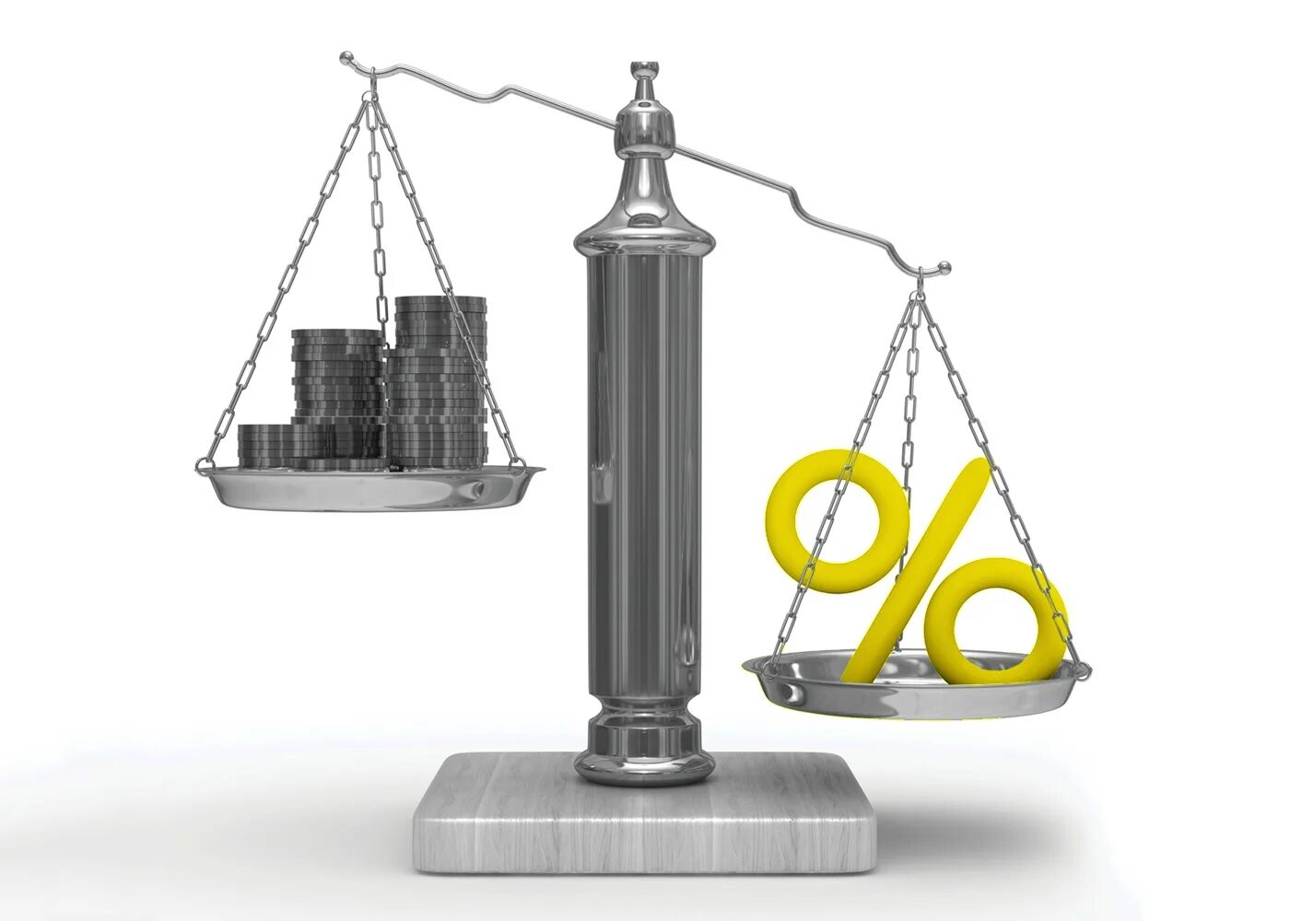
Муниципальный долг Ленского района
На 01.01.2025 года – 14,0 млн. рублей
Бюджетный
кредит
19.07.2022г.
0,1 %

Slide 32
Информация для контактов
Финансовый отдел Администрации
муниципального образования
«Ленский муниципальный район»
165780
Архангельская область, Ленский район, село Яренск
ул. Братьев Покровских, дом 19
Телефон: 8 (81859) 5-24-09, факс: 8 (81859) 5-25-28
адрес электронной почты: feuyarensk@yandex.ru

